Slide 1
Министерство высшего образования и науки Российской Федерации
Федерального государственного бюджетного образовательного учреждения
высшего образования
«Казанский национальный исследовательский технологический университет»
КАЗАНСКИЙ ТЕХНОЛОГИЧЕСКИЙ КОЛЛЕДЖ
(ФГБОУ ВО «КНИТУ» КТК)
Выпускная квалификационная работа
на тему:
«Разработка веб-сайта для мониторинга и управления автоматизированной теплицей»
Выполнил студент гр 903: Муратов А.А.,
Проверила: Фатихова А.Р.

Slide 2

Постановка цели и задачи
Цель: Создание удобного и функционального веб-сайта для мониторинга и управления автоматизированной теплицей
Задачи:
Исследовать предметную область;
Разработать прототип сайта;
Спроектировать базу данных;
Разработать веб-сайт;
Выполнить тестирование и откладку системы;
Разработать документацию;
Опубликовать веб-сайт на сервере.

Slide 3
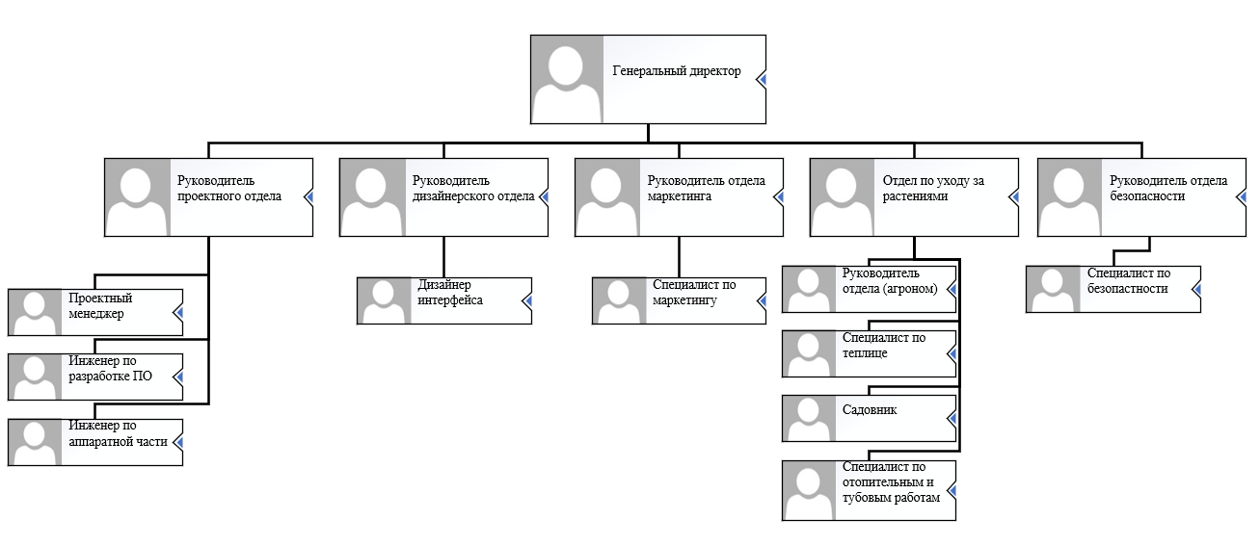
Организационная структура веб-сайта

Slide 4
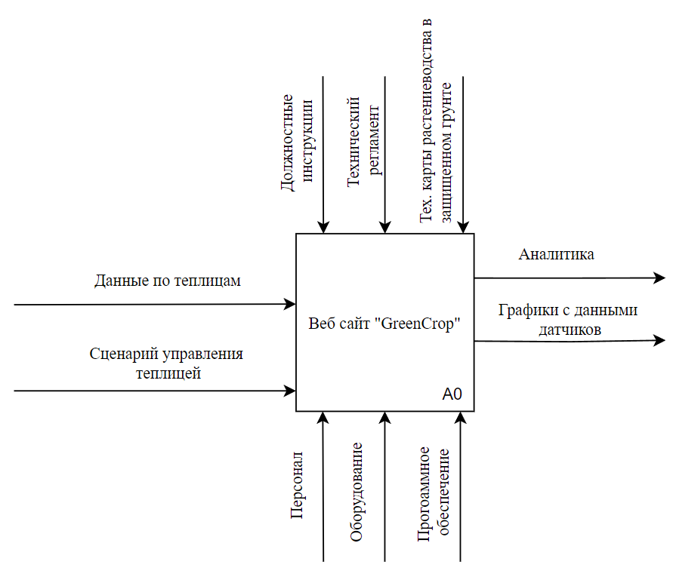
ФУНКЦИОНАЛЬНАЯ МОДЕЛЬ СИСТЕМЫ

Slide 5
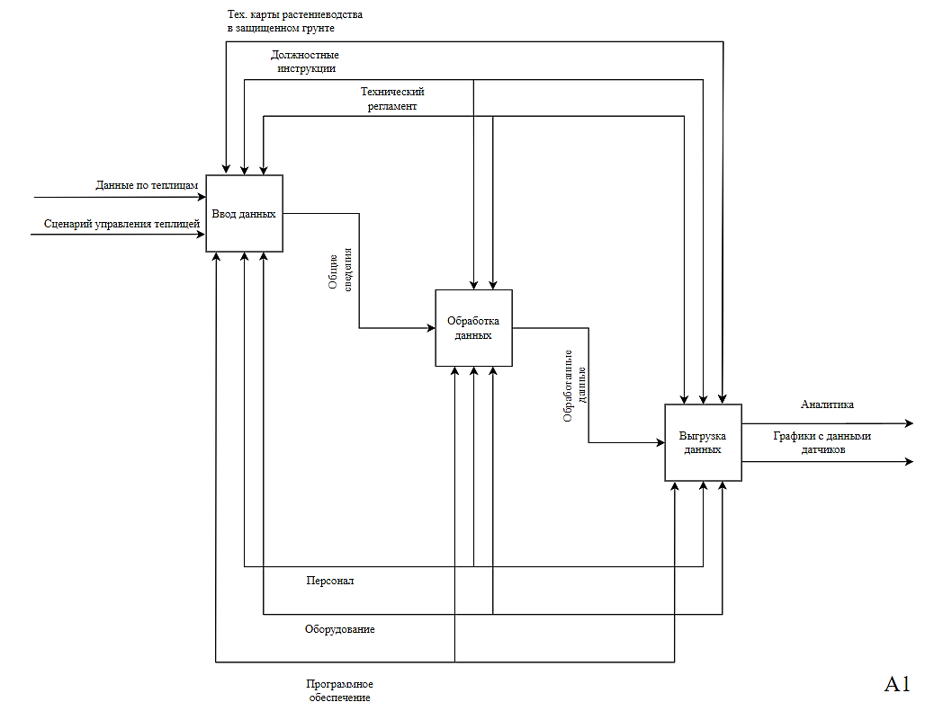

Slide 6
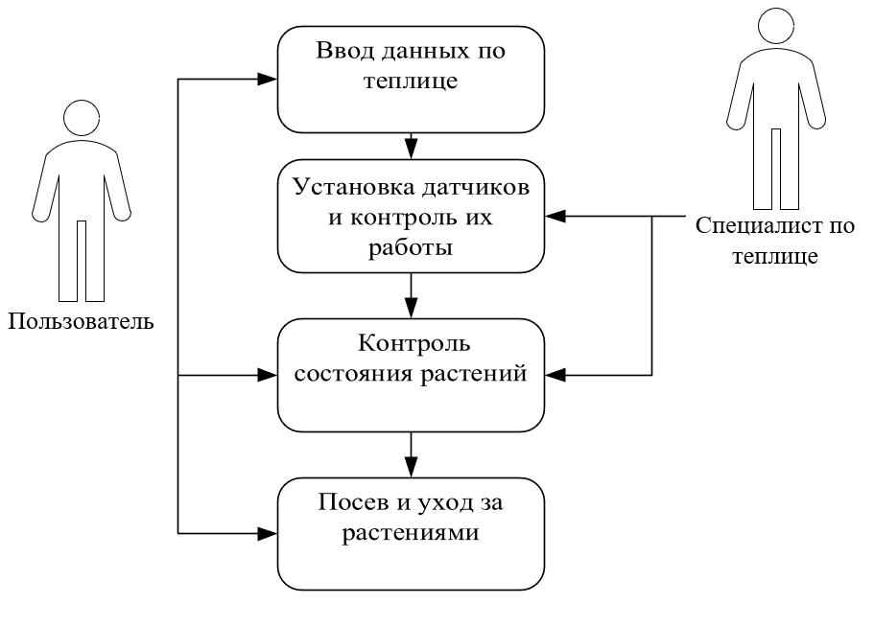
Диаграмма прецедентов использования

Slide 7
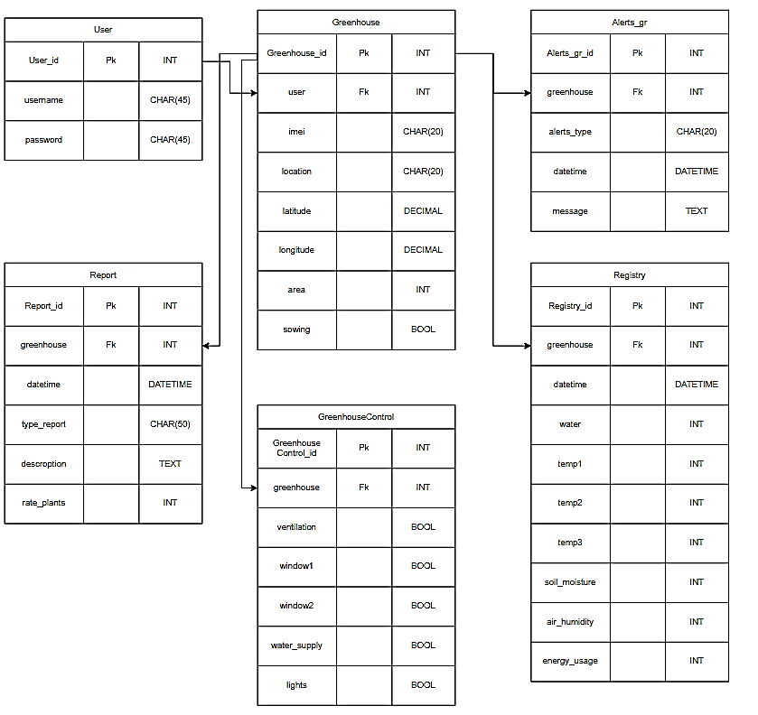
Схема базы данных

Slide 8
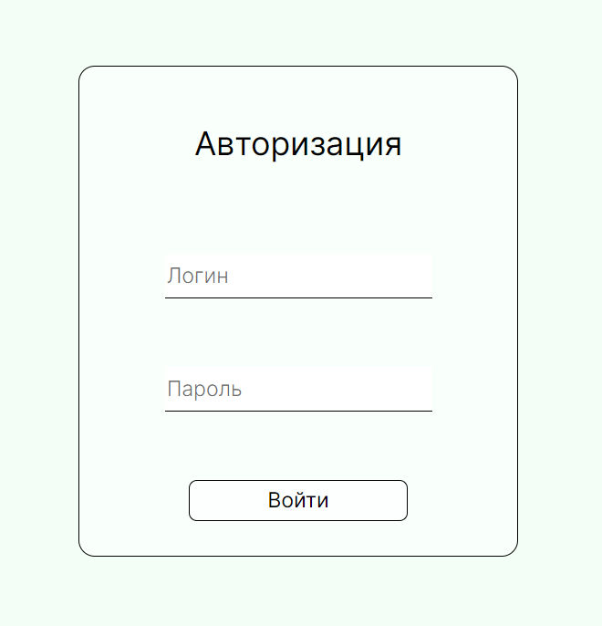
Схема базы данных

Slide 9
Достоинства и недостатки программного продукта
Достоинства:
удобный и интуитивной понятный дизайн;
удобное управление автоматизированной теплицей;
уведомления и оповещения.
Недостатки:
отсутствие фильтрации по дате на графиках;
проблемы с производительностью при больших объемах данных.

Slide 10
Спасибо за внимание

